Slide 1
Nombre:
Amilcar Josué Corleto Orozco
Grado:
5to Bachillerato en Computación
Sección:
“A”
Jornada:
Matutina
Establecimiento:
Liceo Compu-Market

Slide 2
Mantenimiento Deductivo
Mantenimiento deductivo o Búsqueda de fallas. Inspeccionan las funciones ocultas, con cierta periodicidad, para ver si han fallado y, en caso de falla, reacondicionarlas. Buscar las Fallas, consiste en la inspección de las funciones ocultas, para ver si han fallado y reacondicionarlas en caso de falla (falla funcional). El servicio de mantenimiento detectivo se realiza para detectar posibles fallas o conflictos que pueden presentarse en el hardware o el software. Para la prestación de este servicio debemos contar con herramientas de software de última tecnología para obtener un diagnóstico preciso y acertado del funcionamiento actual de los equipos de cómputo. Este servicio tiene como fin certificar que los equipos de cómputo estén en óptimas condiciones para el desempeño de sus funciones. Mantenimiento Correctivo Mantenimiento correctivo o A la rotura. Consiste en reacondicionar o sustituir partes de los equipos, una vez que estos han sufrido fallas. A la Rotura, consiste en el reacondicionamiento o sustitución de partes en un equipo una vez que han fallado, es la reparación de la falla (falla funcional), ocurre de urgencia o emergencia. El servicio de mantenimiento correctivo se realiza cuando los equipos de cómputo presentan fallas físicas y lógicas que impiden el correcto funcionamiento de los equipos en un centro de cómputo El objetivo consiste en proporcionar a nuestros clientes un servicio de contacto centralizado al cual dirigirse para resolver los problemas técnicos relacionados con el Hardware y el Software. garantizando al máximo la disponibilidad y seguridad de los sistemas.

Slide 3



Slide 4
Mantenimiento Preventivo
El mantenimiento preventivo consiste en encontrar y corregir los problemas menores antes de que éstos provoquen posible fallas. En un computador, el mantenimiento es la revisión periódica de ciertos aspectos, tanto de hardware (Parte física de los computadores) como software (Programas que tienen instalados los computadores), para corroborar el desempeño del sistema, la integridad de los datos almacenados y/o verificar la de velocidad posible del procesamiento de datos dentro de la configuración optima del sistema.
Razones para realizar un mantenimiento preventivo:
-Los computadores funcionan muy bien y están protegidos cuando reciben mantenimiento periódico (cada 6 meses).
-Si no se limpian y se organizan con frecuencia, el disco duro se llena de información, el sistema de archivos se desordena y el rendimiento general del computador disminuye (se pone lento).
-Si no se realiza periódicamente: un escaneo del disco duro para corregir posibles errores o fallas, una limpieza de archivos y la desfragmentación del disco duro, la información estará más desorganizada, desprotegida y será más difícil de encontrar y recuperar si el computador presenta alguna falla.
-El mantenimiento que se debe hacer, se puede resumir en tres aspectos básicos importantes, los cuales son: primero diagnóstico, segundo limpieza de partes internas y externas del computador, limpieza de periféricos y por último desfragmentación de archivos y revisión del sistema operativo.

Slide 5
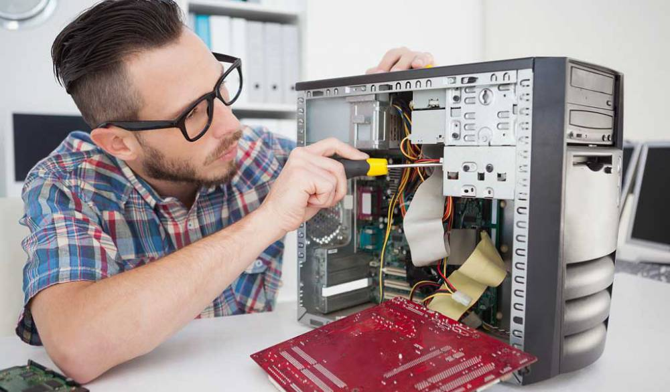
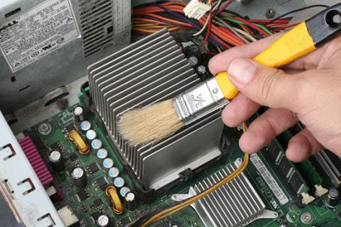

Slide 6
Mantenimiento Correctivo
EL Mantenimiento Correctivo de Hardware es la reparación o el cambio que se le hace a algún componente de la computadora cuando se presenta una falla. Este mantenimiento consiste en una pequeña soldadura de la tarjeta de vídeo, etc. o simplemente en el cambio total del Monitor o un Mouse, etc. A diferencia del Mantenimiento Preventivo, el Correctivo se lleva a cabo cuando la falla ya se presentó, y en el Preventivo, como su nombre lo dice, es para prevenir alguna falla. Este mantenimiento, generalmente tiene una duración de 1 a 5 horas, pero las horas dependen del problema y de la rapidez del equipo.

Slide 7
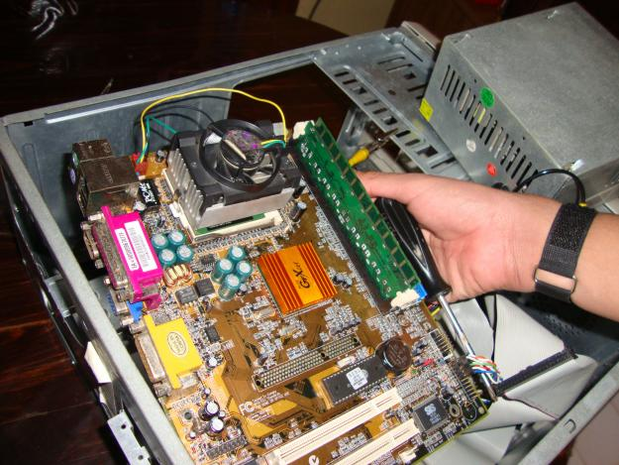
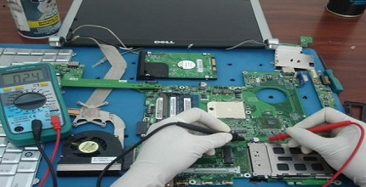

Slide 8
Conclusión
Es muy importante hacerle constantes mantenimientos a las maquinas de computo, dado a que siempre se corren riesgos de perdida de datos o bien que se genere el mal funcionamiento de algunos de los componentes de la misma, siempre se cree que es algo insignificante realizarlo ya que el pensamiento común es la perdida de tiempo o dinero, cosa que es un error de creer. Por eso siempre es recomendable que se le haga mantenimiento mínimo cada 6 meses, para así evitar esas futuras fallas y molestias del computador.

